Slide 1
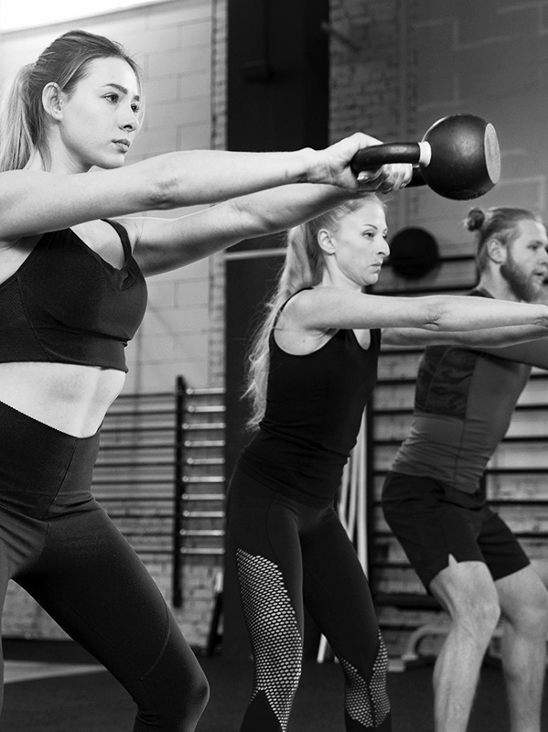


PRESENTACION DEL PROYECTO
2022
EXPERIENCIAS FORMATIVAS EN
SITUACIONES REALES DE TRABAJO I
INTEGRANTES
- Frank Jonathan Inga Venegas
- Máximo Zenon Palacios Florentino
- Raul Francisco Sosa Sandoval
- Warren Yeltsyn Gilvonio Llashag

Slide 2
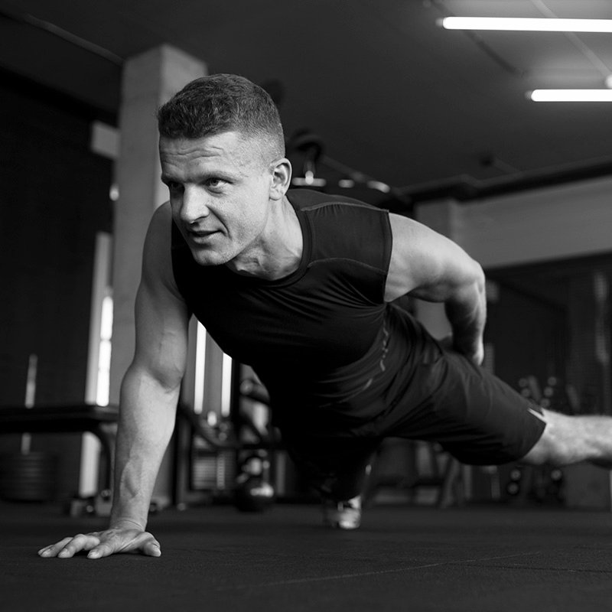
—PLATÓN
"La Falta de actividad destruye la buena condición... el ejercicio físico metódico la guarda y la preserva" .

Slide 3
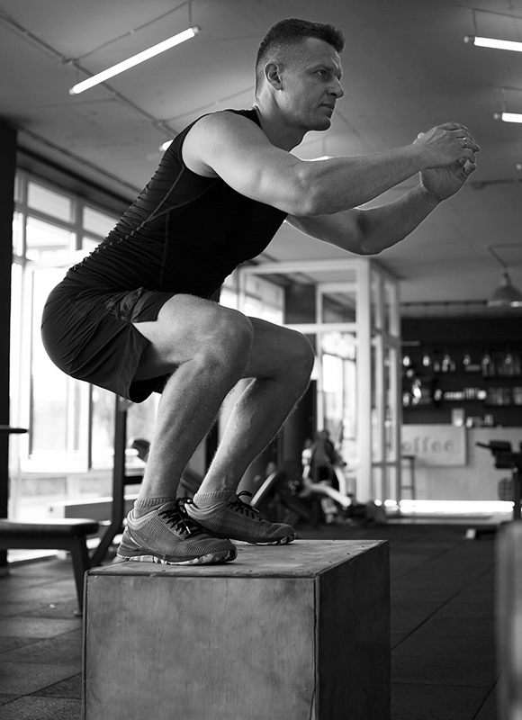
TABLA DE CONTENIDOS
01
02
03
04
01
02
INTRODUCCION
OBJETIVOS
03
04
DESARROLLO
CONCLUSIONESS
2022

Slide 4
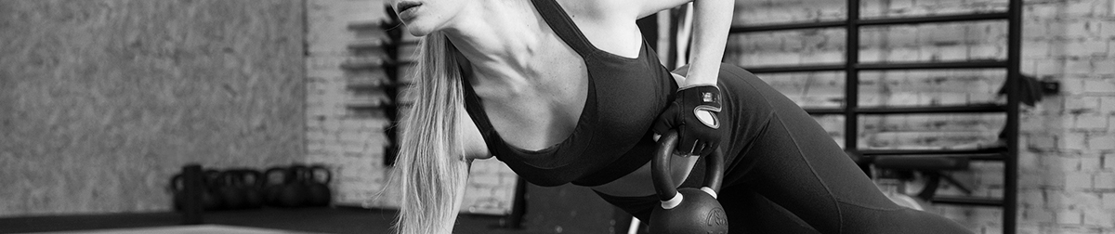
01
INTRODUCCION
2022
01
“Cuando se tiene algo que demostrar, no hay nada mejor que retarse así mismo”

Slide 5
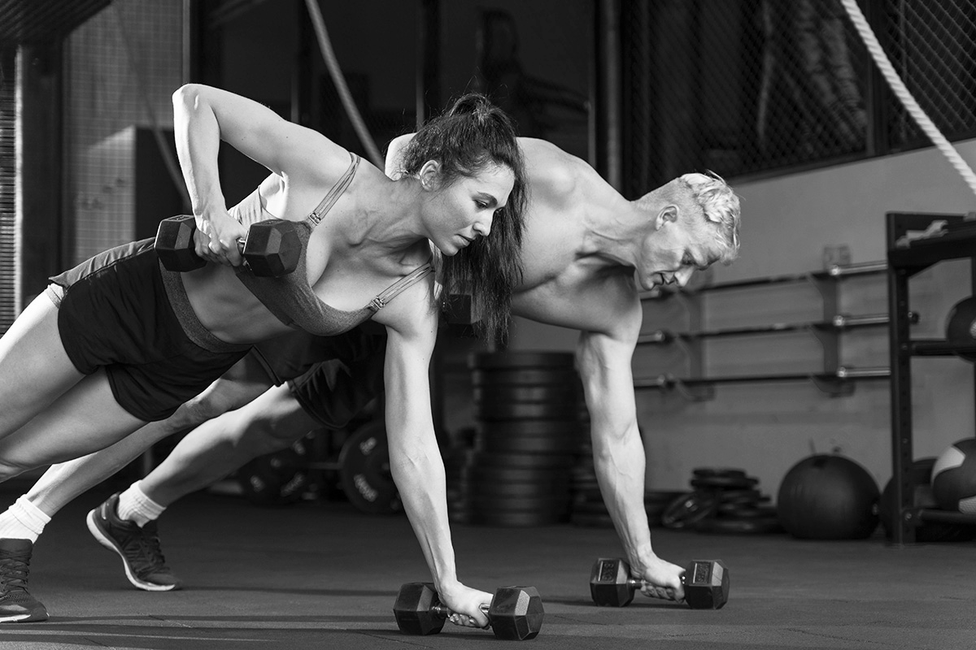
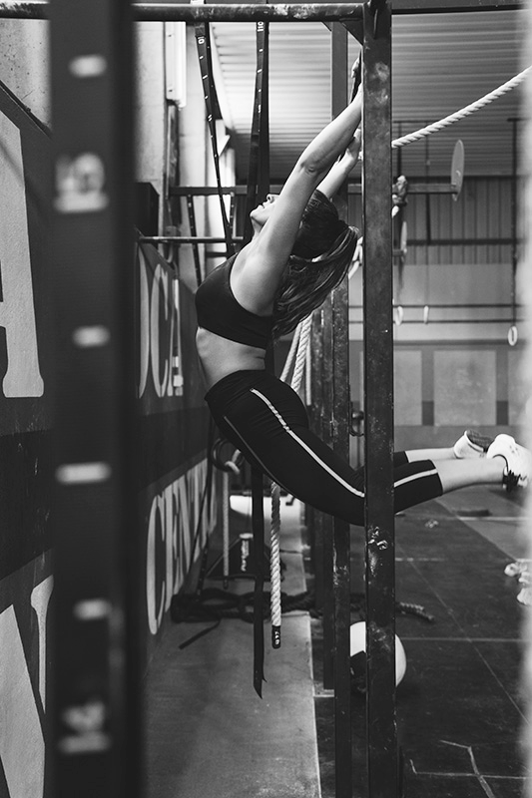
* En la actualidad vivimos bajo una pandemia condición que afecto a todos, pero en mayor medida a las personas que no contaban con un buen estado de salud. Cabe mencionar que son factores de riesgo la obesidad, la poca actividad física, problemas cardiovasculares, presión alta entre otros.
* Al poder observar la raíz de estos problemas, siendo esta la poca actividad física, nuestro grupo en su afán de contribuir con la sociedad creamos este proyecto de nombre “SayaGym” enfocado en el rubro del Fitness
TRAINING

Slide 6
01
OBJETIVOS
2022
02
“No eres un perdedor hasta que no dejas de intentarlo”

Slide 7
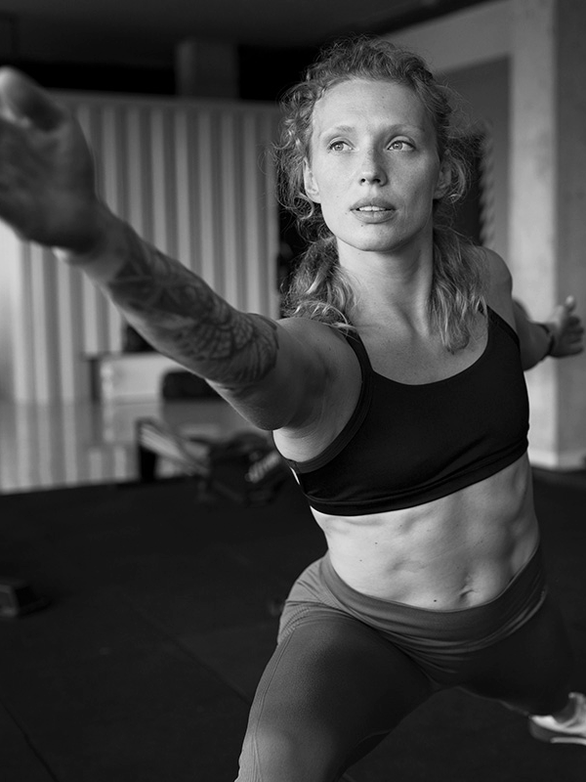
El presente proyecto tiene como objetivo dar a conocer los programas de entrenamiento que son de calidad y personalizado, causando un gran impacto en las personas que accedan a la página web.
Obtener un incremento en un trimestre de hasta un 25 % de visitantes en nuestras sedes.
Ofrecer un portal web interactivo, informativo y publicitario.

Slide 8
01
DESARROLLO
2022
03
“Incluso si caes de cara, sigues moviéndote hacia adelante.”

Slide 9
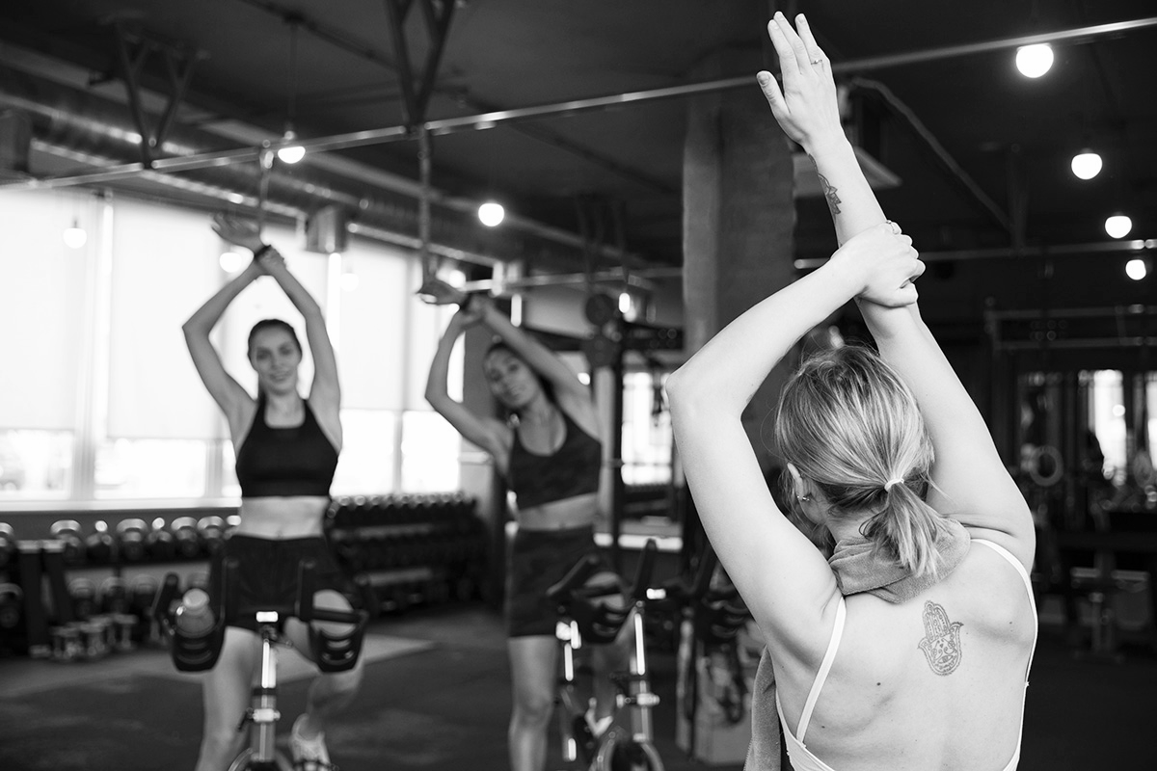
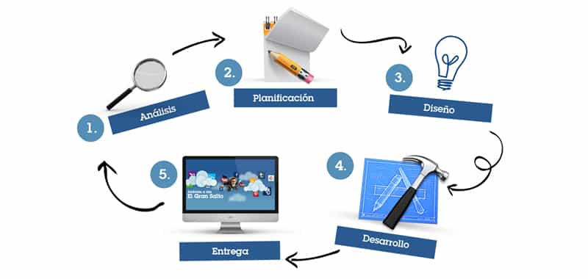
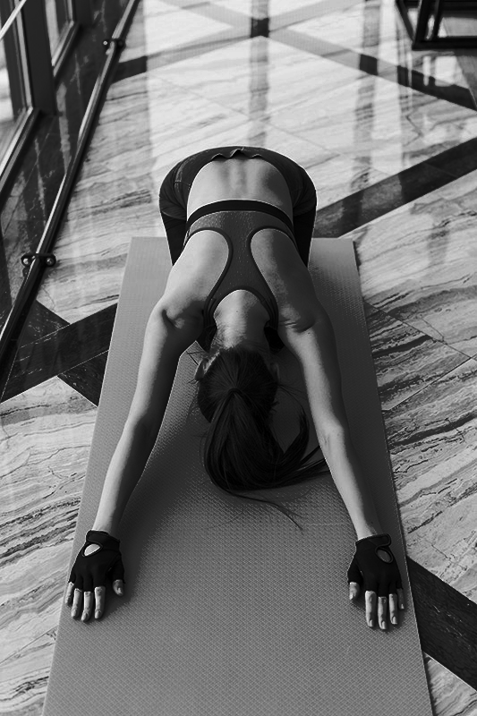
DESARROLLO DEL PROYECTO

Slide 10
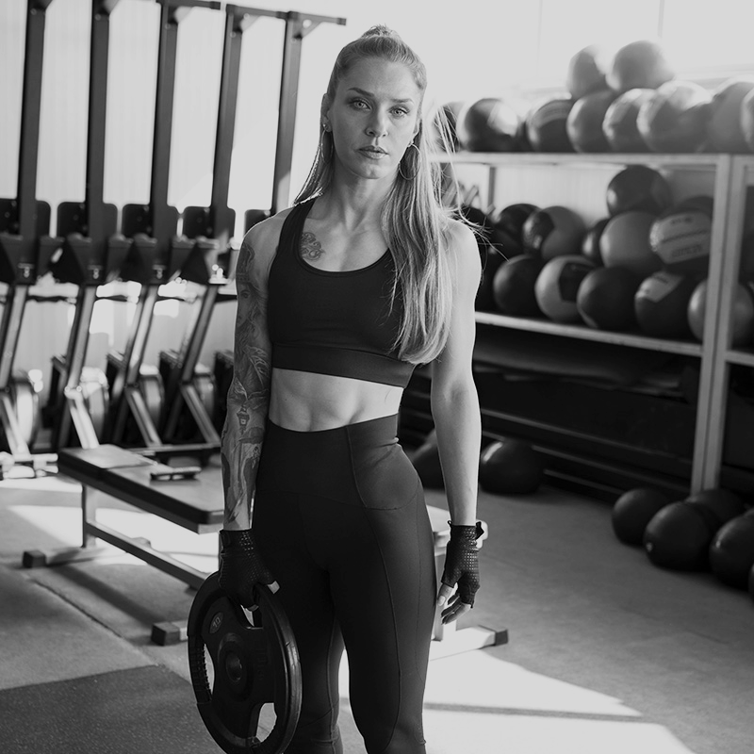
ANALISIS
Según los estudios demuestran que las personas con factores de riesgo con malos hábitos alimenticios, estilos de vida sedentario son propensos de presentar una enfermedad.

Slide 11
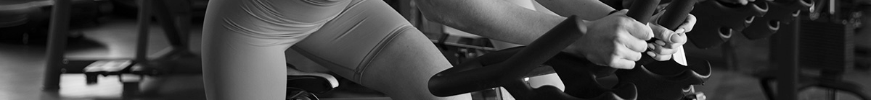
PLANIFICACION
ACTIVE
Decidimos desarrollar una empresa enfocada en el cuidado de la salud física y alimentaria ya que contamos con una gran área para el desarrollo de las actividades y también especialistas nutricionales, a fin de que las personas se sientan protegidos y cuidados, así también esas personas podrían recomendar a algún familiar, amigos o algún conocido a tener el cuidado de su salud.

Slide 12

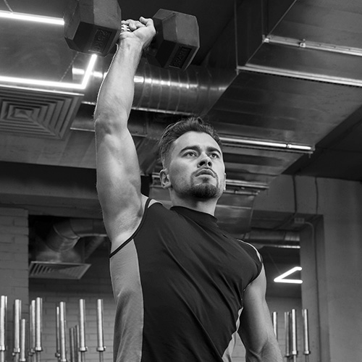
DISEÑO
Creacion del mapa de sitio
Wireframe de baja fidelidad
Wireframe de alta fidelidad

Slide 13
MAPA DE SITIO
ENERGY
INICIO
Sobre Nosotros
Programas
Blog
Contáctenos
Pesa
Cardio
Spinning
Yoga
Funcional
Baile

Slide 14
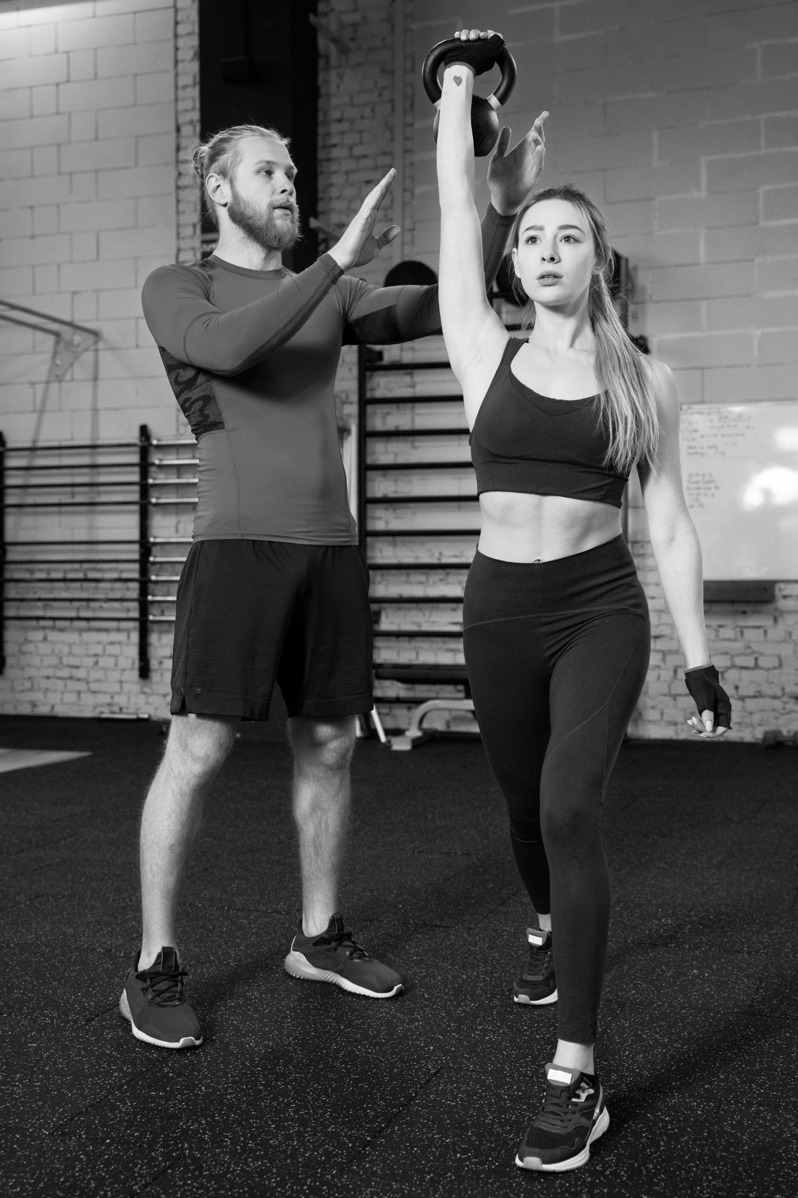
DESARROLLO
En el header de todas las páginas se visualiza lo siguiente:
Un logo que tendrá un redireccionamiento a la página índex.
Una barra menú con las siguientes secciones: Inicio Sobre Nosotros, Programas, Planes, Blog, Contáctenos.
En el body se visualizará lo siguiente:
Un slider de información o publicidad.
Imágenes de los programas de entrenamiento.
Un video guía.
Últimas tres publicaciones del blog.
En el footer de todas las páginas se visualiza lo siguiente:
Columna 1: Nombre de la empresa, datos de contacto, audio
Columna 2: Enlaces
Columna 3: Sedes
Columna 4: Síguenos
Por último, el texto de copyrigth.

Slide 15
ENTREGA
GYM
Inicio: estará conformado por un slider de información o publicidad, Imágenes de los programas de entrenamiento, un video guía y las últimas tres publicaciones del blog.
Sobre Nosotros: tendrá como funcionamiento mostrar una breve información de la empresa.
Programas: se visualizará los programas de entrenamiento a brindar.
Planes: se visualizará las membresías brindadas.
Blog: brindara una variedad de tips de nutrición para una vida fitness.
Contáctenos: contara con un formulario.
Sede Lima Centro: se visualizará el mapa de cómo llegar, la dirección y el número telefónico.
Sede Independencia: se visualizará el mapa de cómo llegar, la dirección y el número telefónico.
Sede San Juan de Lurigancho: se visualizará el mapa de cómo llegar, la dirección y el número telefónico.

Slide 16
01
CONCLUSIONES
2022
04
“El dolor es temporal, el orgullo para siempre.”

Slide 17
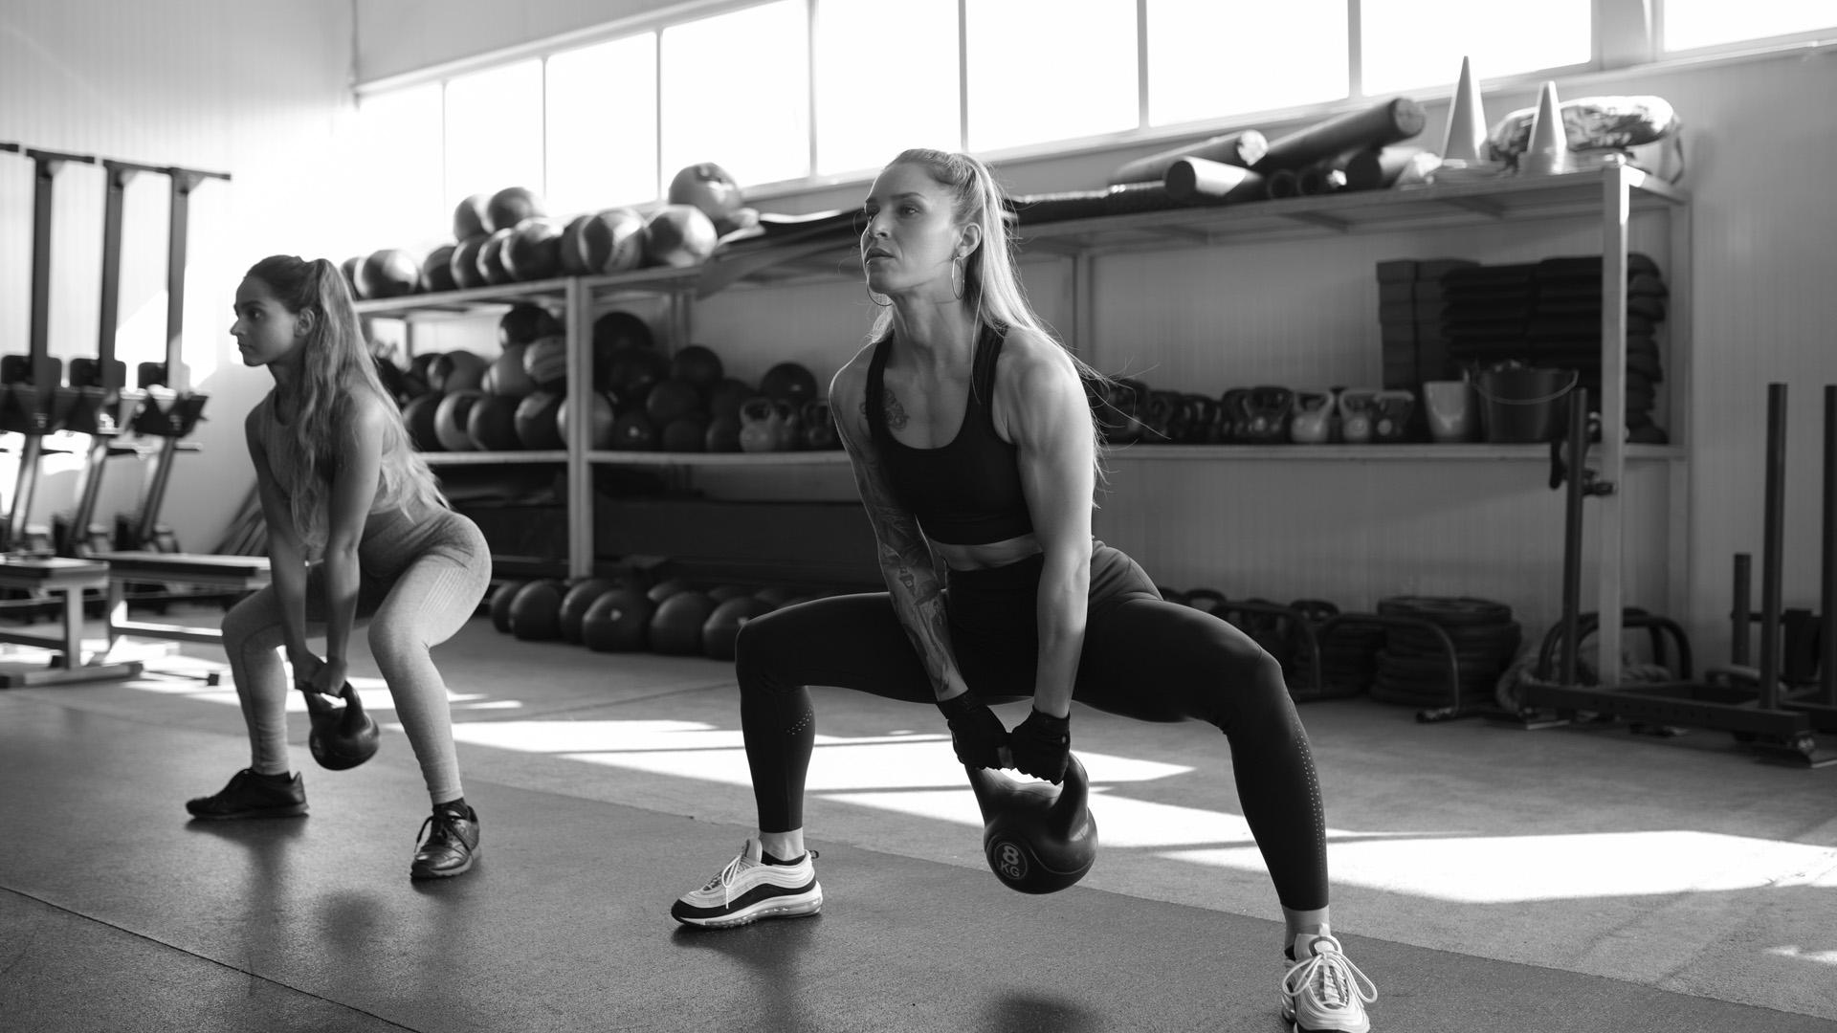
“Lo que cuenta no es el número de horas que entrenas, sino la energía que pones en esas horas.” SAYAGYM

Slide 18
CONCLUSIONES
FIT
Mayor publicidad en el internet.
Mayor aumento de público en las sedes a través del portal web.
Incremento de la rentabilidad a través de las ventas de membresías.

Slide 19
FUENTES
https://www.bbc.com/mundo/noticias/2015/11/151125_finde_deporte_consejos_primer_dia_gimnasio_ac
https://www.menshealth.com/es/nutricion-dietetica/g33998897/cenas-ligeras-despues-gimnasio/
https://elcomercio.pe/deporte-total/running/guia-runner/running-verano-plan-hidratacion-despues-correr-noticia-599465-noticia/#:~:text=Durante%20el%20ejercicio&text=La%20manera%20m%C3%A1s%20sencilla%20de,cada%2015%20o%2020%20minutos.

Slide 20
FUENTES
https://www.snapfitness.com/es/blog/correr-ayunas/#:~:text=Realizar%20deporte%20en%20ayunas%20o,hidratos%20de%20carbono%20al%20m%C3%ADnimo.
https://www.snapfitness.com/es/blog/ejercicios-elasticidad/#:~:text=La%20elasticidad%20va%20de%20la,ser%C3%A1n%20visibles%20y%20muy%20notorios.
https://www.snapfitness.com/es/blog/ejercicios-pesas-rusas-para-tonificar-cuerpo/#:~:text=Realizar%20ejercicios%20con%20pesas%20rusas,movimientos%20de%20la%20sentadilla%20b%C3%BAlgara%3F

Slide 21
FUENTES
https://www.snapfitness.com/es/blog/ejercicios-para-tonificar-la-espalda/#:~:text=Aptitud,-2019%2D03%2D29&text=El%20inter%C3%A9s%20por%20el%20que,ejercicios%20para%20tonificar%20la%20espalda.
https://www.snapfitness.com/es/blog/beneficios-y-rutina-del-entrenamiento-funcional/#:~:text=Aptitud,-2019%2D02%2D19&text=Incorporar%20en%20tu%20d%C3%ADa%20a,niveles%20de%20fuerza%20y%20resistencia.
https://www.snapfitness.com/es/blog/top-5-de-alimentos-ricos-en-potasio-y-magnesio/

